Slide 1

ZBRAJANJE I ODUZIMANJE BROJEVA DO 10

Slide 2


Slide 3
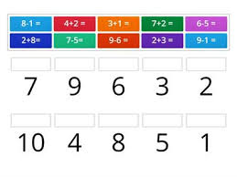

Slide 4
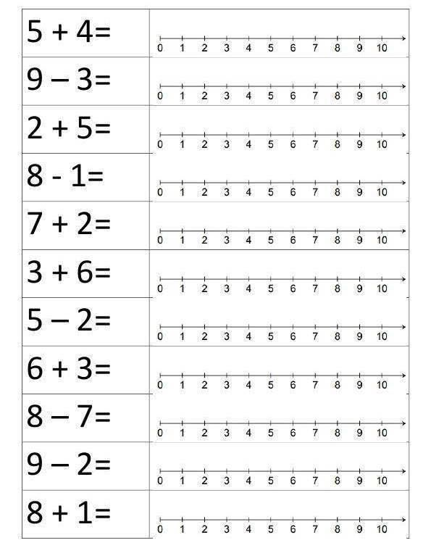

Slide 5
